Slide 1






Trường Mầm Non Thanh Thùy
Truyện cô bé quàng khăn đỏ
giáo viên: Nguyễn Thị Hồng Điểm

Slide 2
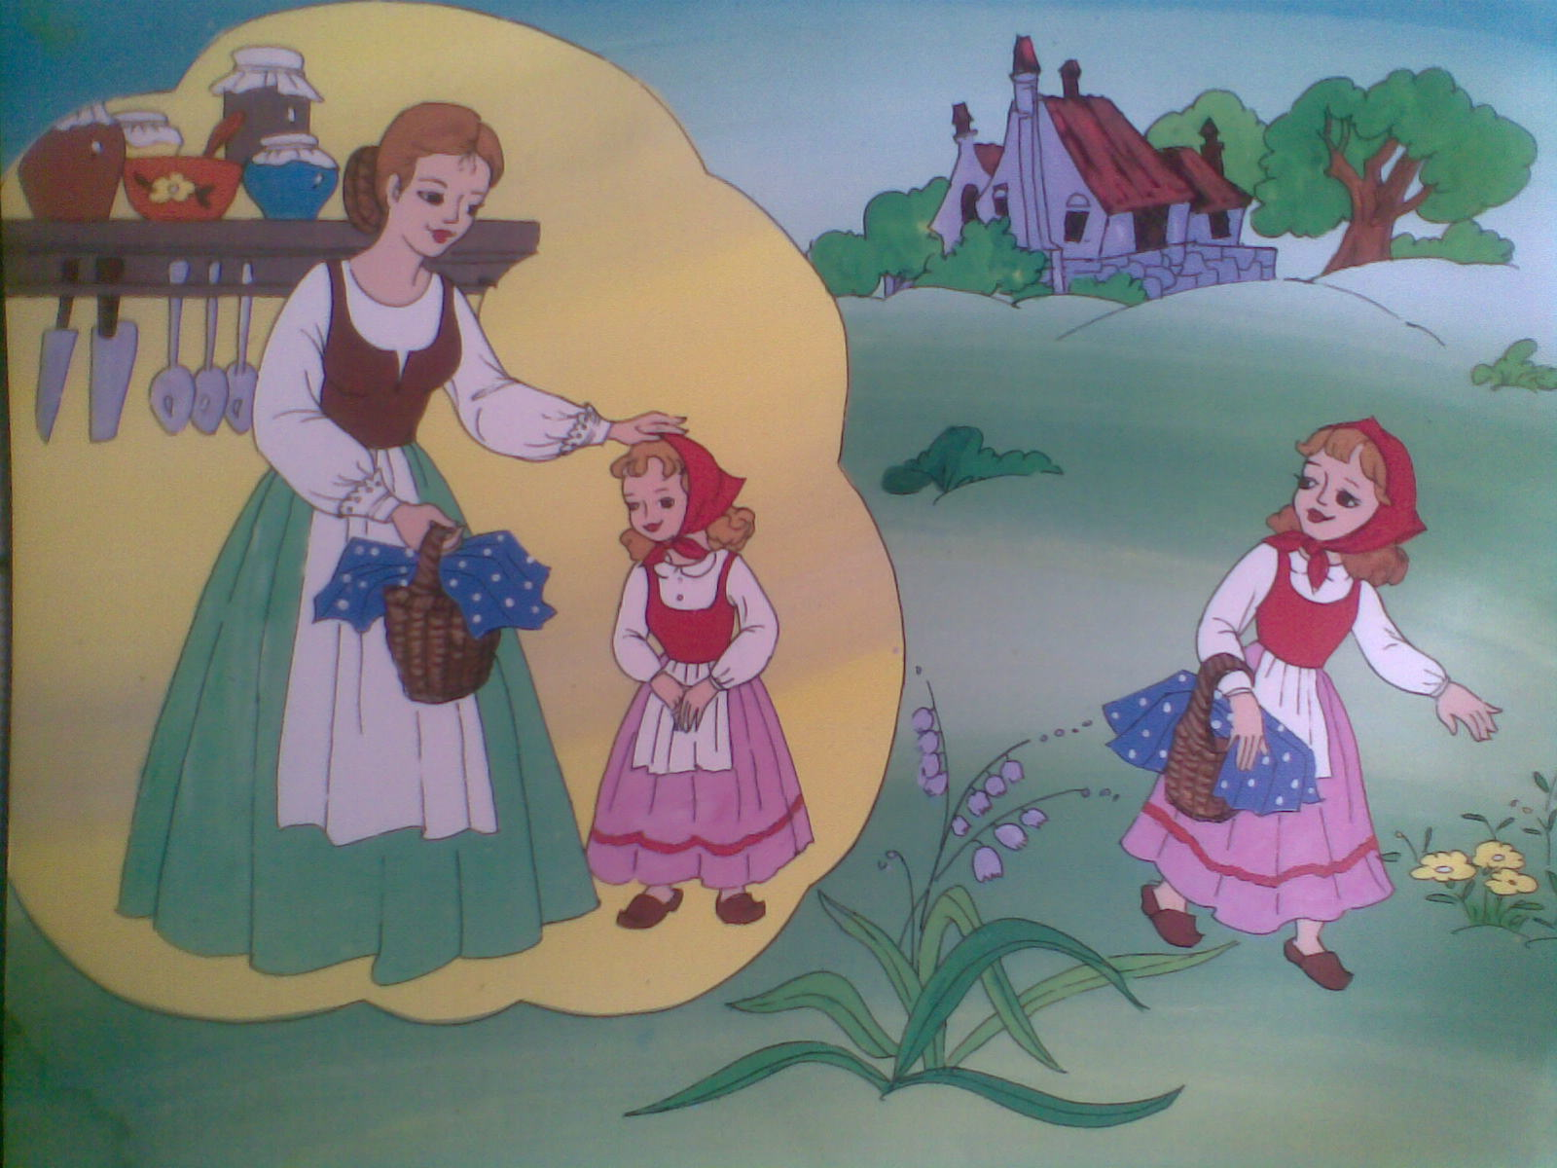

Slide 3
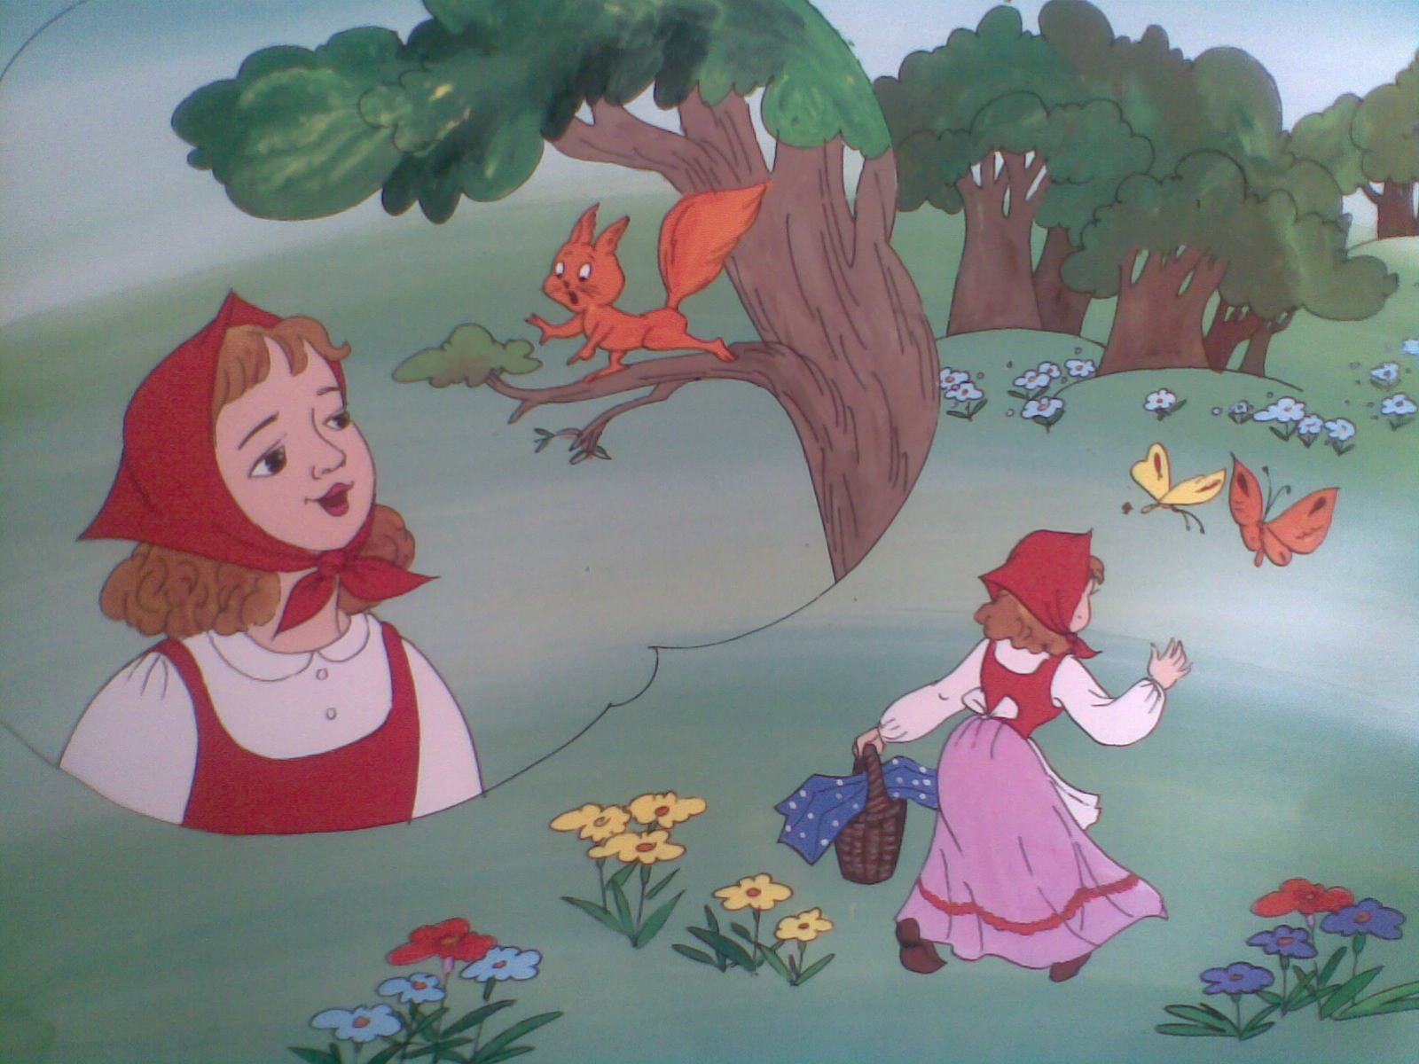

Slide 4
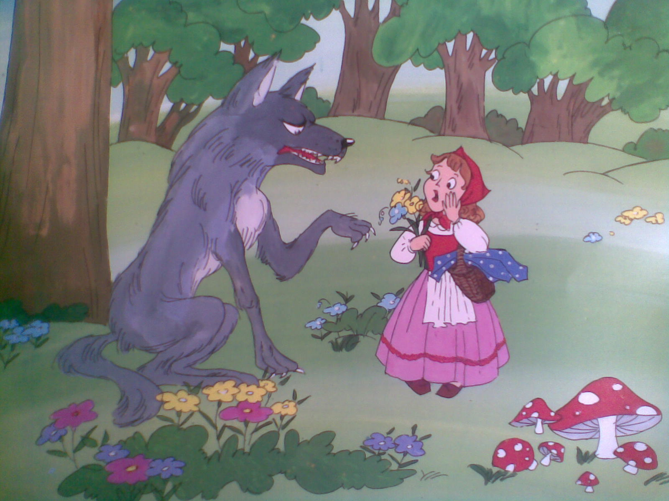

Slide 5
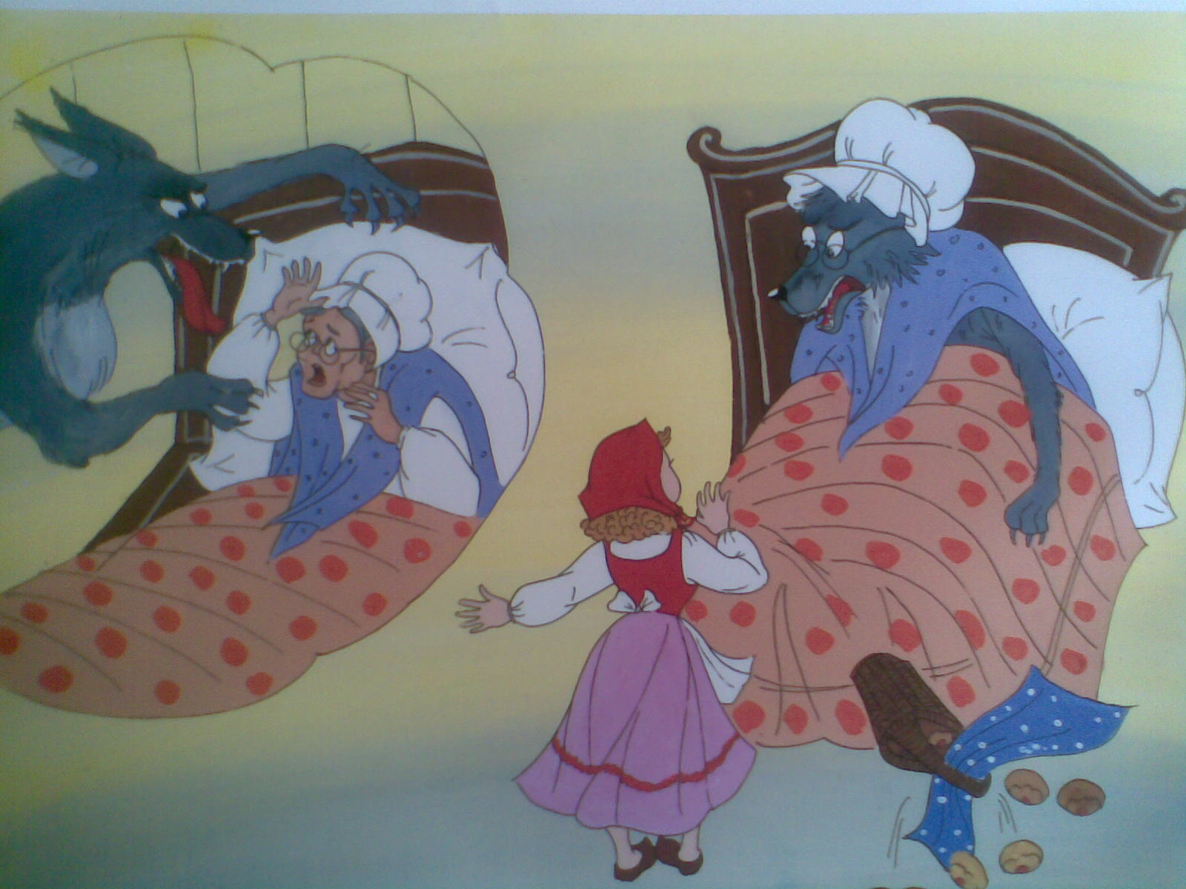

Slide 6
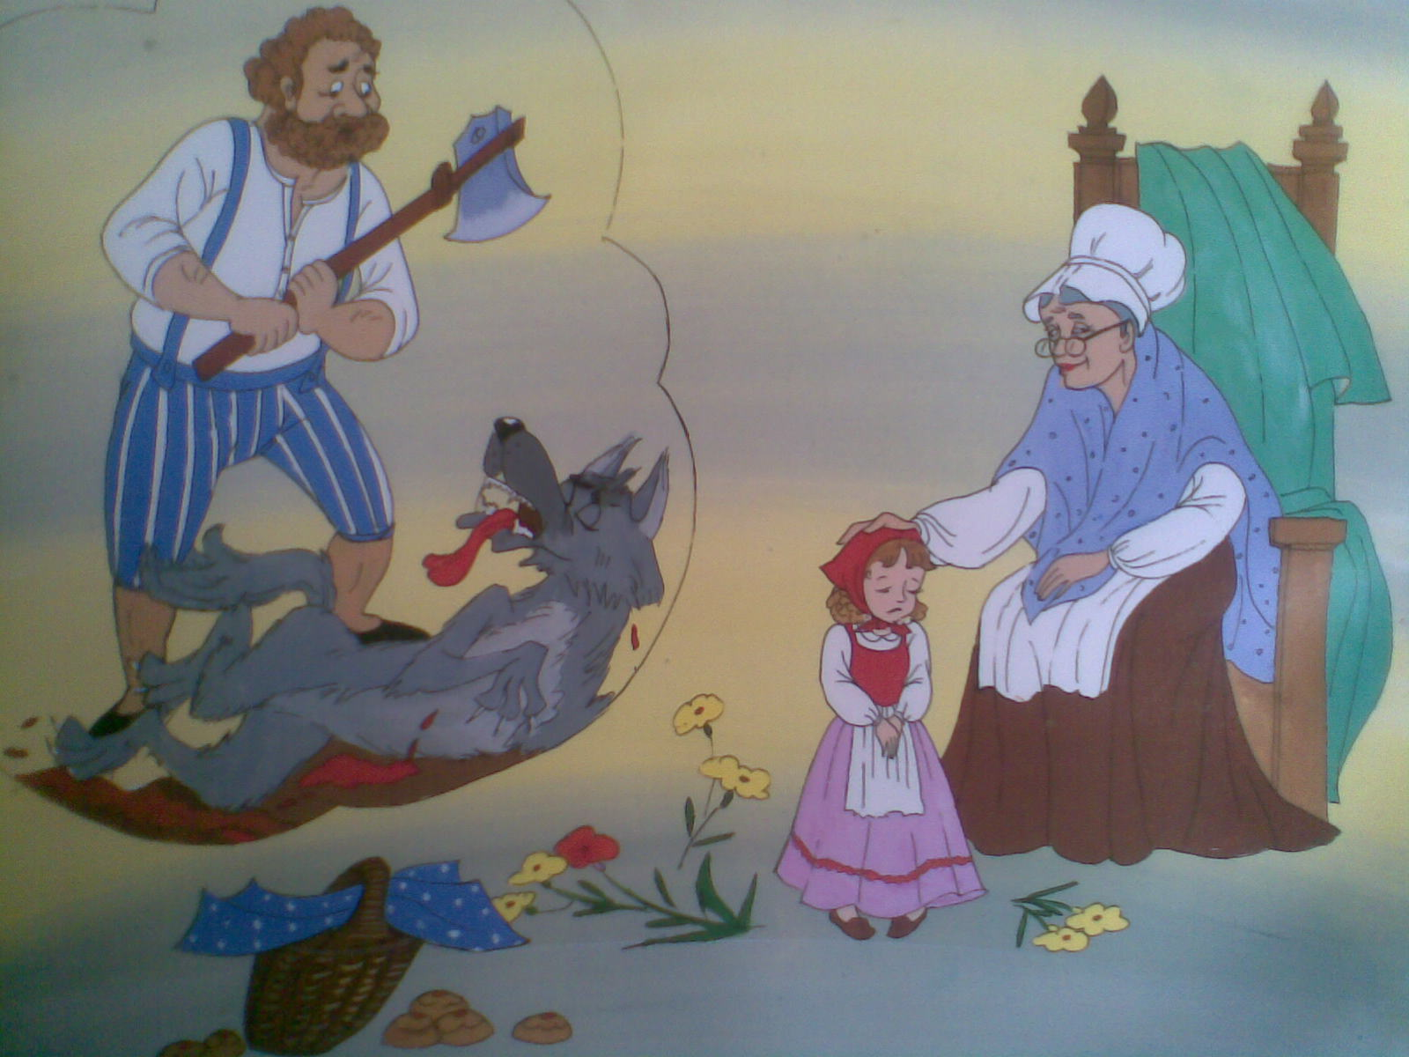

Slide 7

Cô vừa kể cho các con nghe câu chuyện gì?
CÔ BÉ QUÀNG KHĂN ĐỎ

Slide 8

2. Trong câu chuyện có những ai?

Slide 9

3. Mẹ cô bé bảo cô bé đi đâu?
4. Trước khi đi mẹ cô bé dặn gì nào?

Slide 10

5. Cô bé có nghe lời mẹ dặn không?
6. Trên đường đi ai dã nhắc nhở cô bé?
7. Cô bé có nghe lời của sóc không?

Slide 11

8. Sau đó cô bé đã gặp ai?
9. Chó sói đã hỏi gì cô bé?

Slide 12

10. Chó sói den nha ba va lam gi?
11. Chó sói đã nằm trên giường đóng giả ai?
12. Khi đến gần giường cô bé ngạc nhiên và đã hỏi gì chó sói nào

Slide 13
13. Ai đã đến cứu hai bà cháu?

Slide 14


Cô bé quàng khăn đỏ

Slide 15



Trường Mầm Non Thanh Thuy

